Slide 1
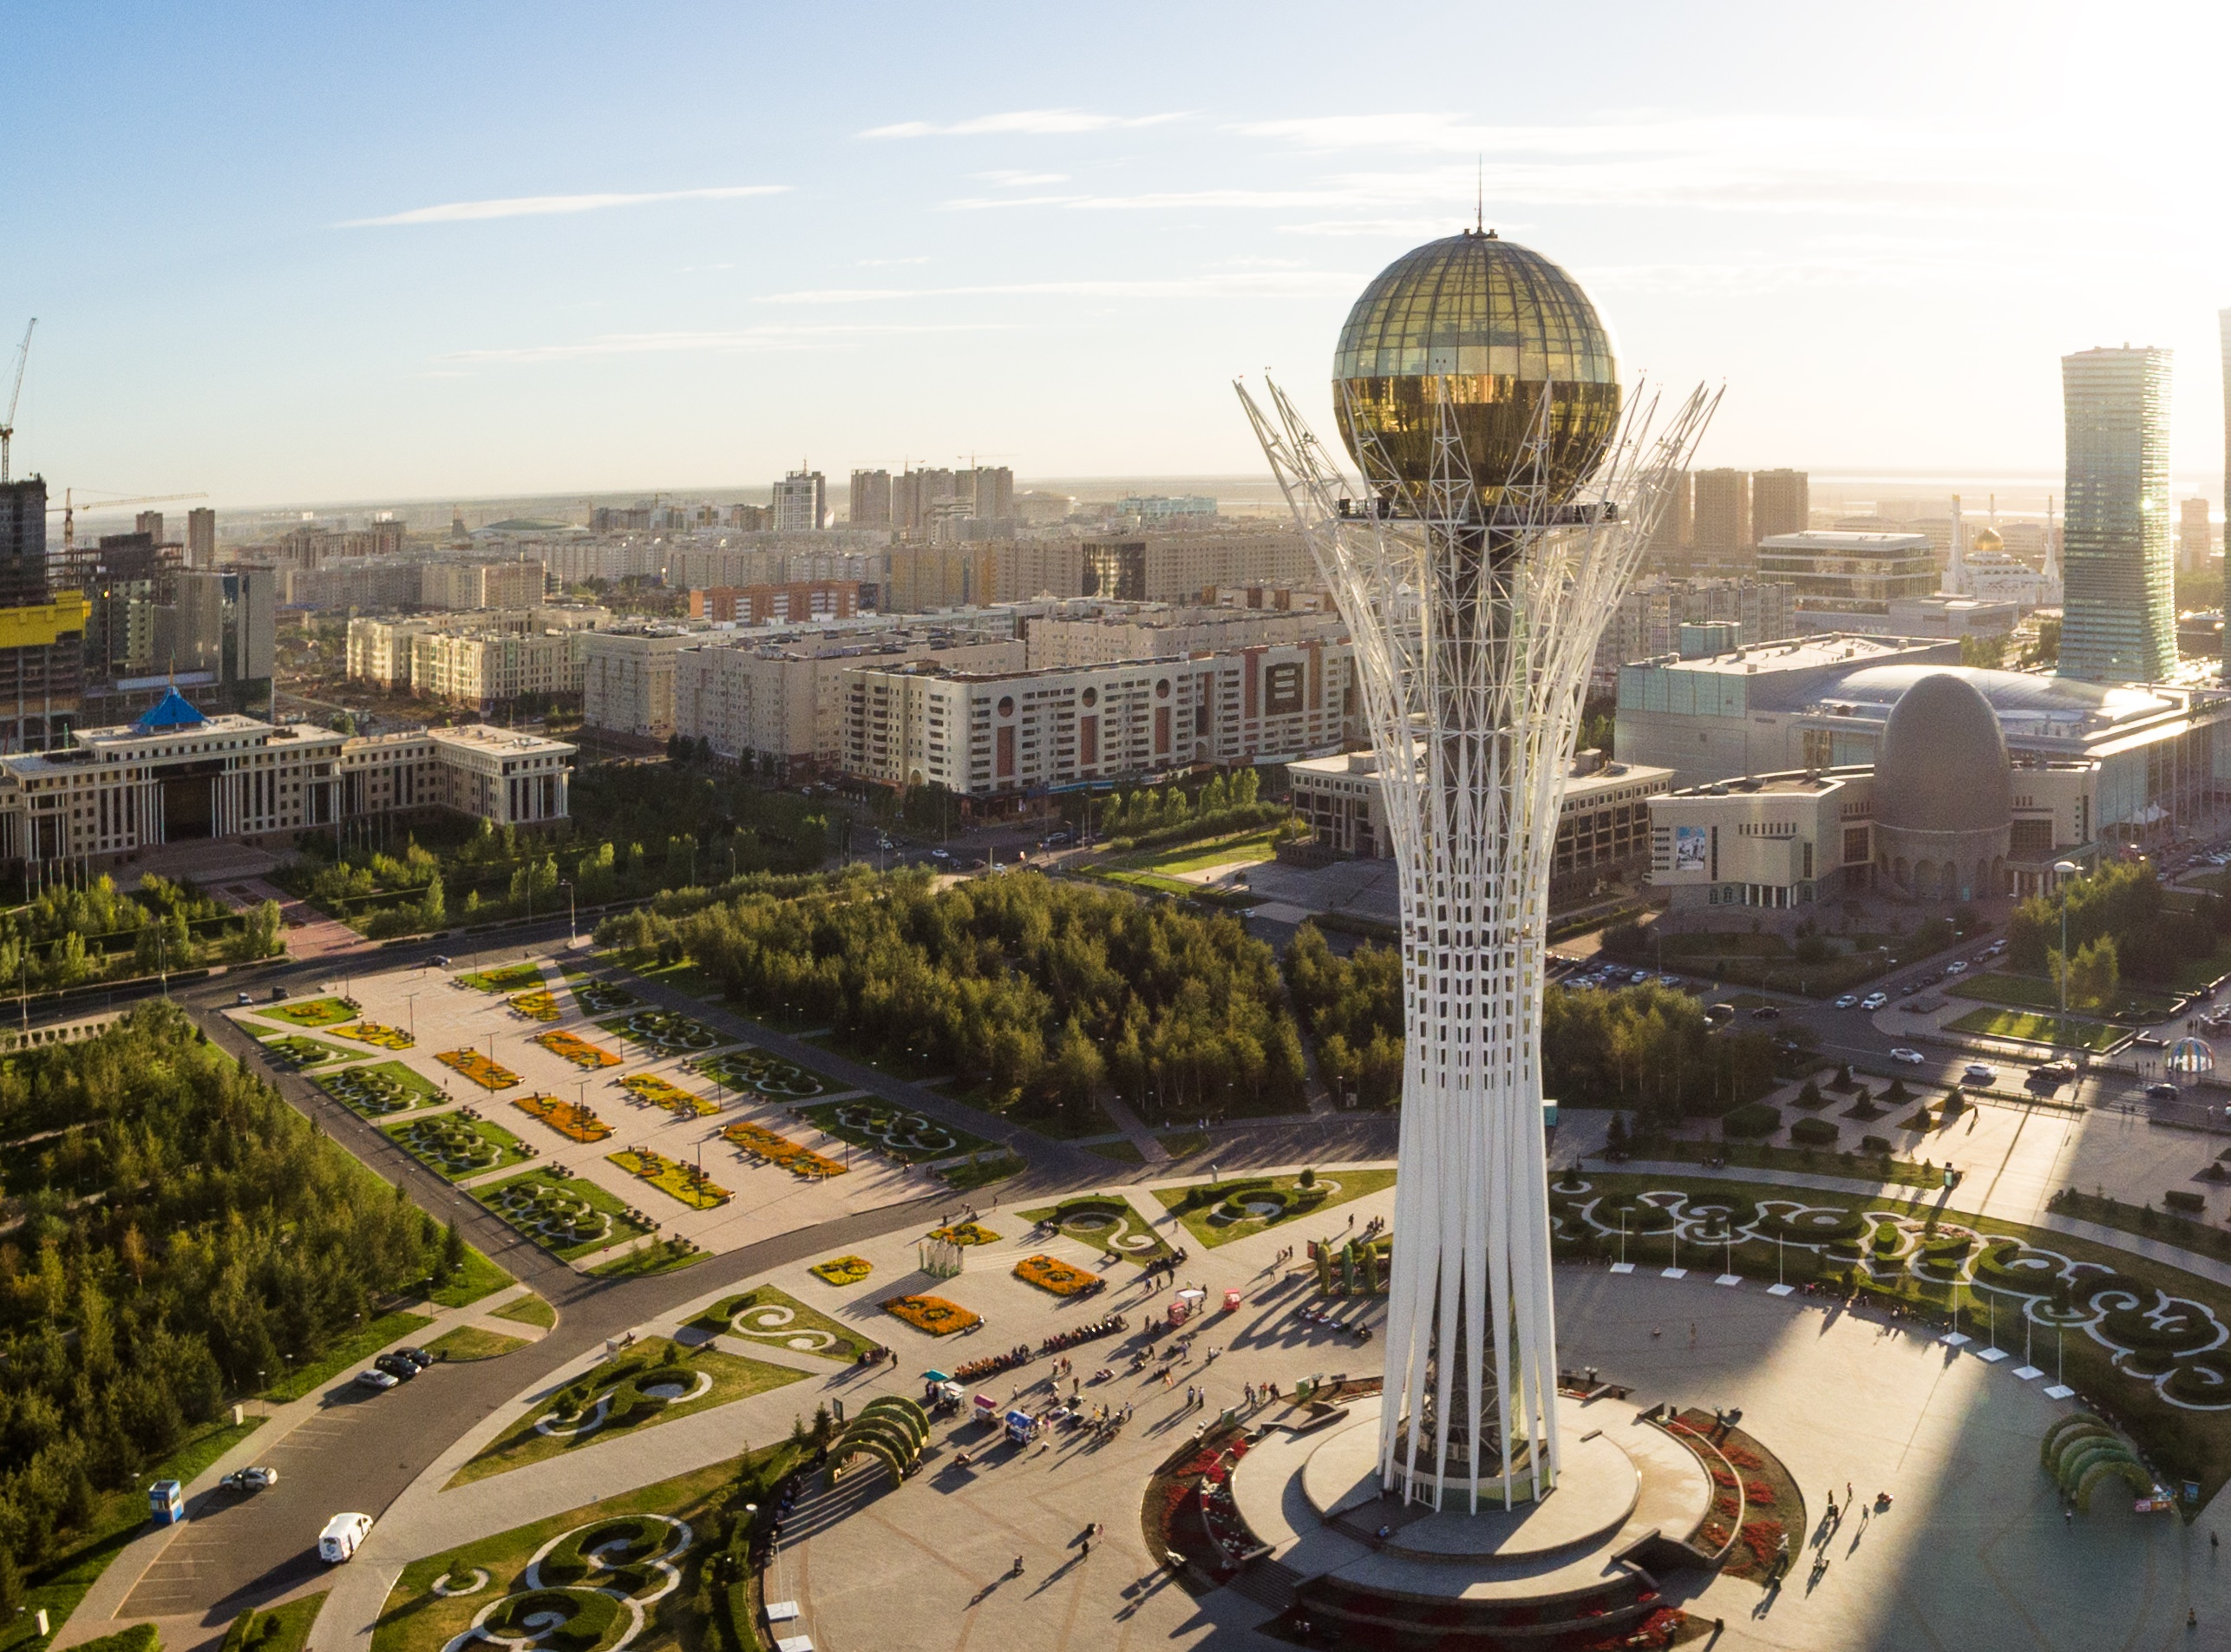
Салықтық әкімшілендіруді жетілдіру
Астана 2017 жыл

Slide 2
Мемлекеттік қаржыны жаңғырту 3.0
Слайд 2
Инерциялық модель
Жаңа модель
2025
2025
19%
25%
Жаңғырту 3.0
табыстар
табыстар
21%
Кірістерді
жаңғырту
23,4%
шығыстар
цифрлау
шығыстар
2%
Жаңа бюджеттеу
1%
МЖӘ үлесін ұлғайту
дефицит
дефицит
Көрсеткіштердің ЖІӨ қатынасы
Көрсеткіштердің ЖІӨ қатынасы

Slide 3


Слайд 3
МЕМЛЕКЕТ ПЕН БИЗНЕСТІҢ ӨЗАРА ІС-ҚИМЫЛ СТРАТЕГИЯСЫ
ДРАЙВЕРЛЕР МОДЕЛІ
ӨСУ ДРАЙВЕРЛЕРІ
ТЕКСЕРУЛЕРДІҢ ТРАНСФОРМАЦИЯСЫ
ҮШІНШІ ТҰЛҒАЛАРДЫҢ
ДЕРЕКҚОРЫ
КӨЛДЕНЕҢ МОНИТОРИНГ
ЖЕРГІЛІКТІ САЛЫҚТАР БОЙЫНША ЭЛЕКТРОНДЫҚ
ХАБАРЛАУ
ЖЕР ҚОЙНАУЫН ПАЙДАЛАНУШЫЛАРҒА
АВТОМАТТЫ ТҮРДЕ ЕСЕПТЕУ
МЕМЛЕКЕТ
Бизнес
үшін
БИЗНЕСКЕ АРАЛАСПАУ
БИЗНЕС
Мемлекет үшін
АСТАНА-1 АЖ ЕНГІЗУ
ҚОЛМА ҚОЛСЫЗ АҚША АЙНАЛЫМЫ
ФИЗИКАЛЫҚ КЕДЕНДІК ИНФРАҚҰРЫЛЫМ
ТАУАРЛАРДЫ ТАҢБАЛАУ
УЭО ИНИСТИТУТЫН ДАМЫТУ
ЕСЕПКЕ АЛАТЫН БАҚЫЛАУ АСПАПТАРЫ

Slide 4
Онлайн тіркеу
Слайд 4
Электрондық түрде ҚҚС төлеуші ретінде тіркеу (салық төлеушінің кабинеті арқылы не Әділет органдарында ЗТ ретінде мемлекеттік тіркеу кезінде)
Күшіне ену мерзімі - 2017 жылғы 1 мамыр
Күтілетін әсер
Тіркеу уақыттын қысқарту
Әкімшілік кедергілерді жою (бұрын ҚҚС бойынша тіркеу есебіне қоюдан бас тартуға негіз болған)
Сыбайлас жемқорлық тәуекелдерін төмендету (МКО қызметкерлерінің салық төлеушілерімен байланысын азайту)
«DoingBusiness» рейтингінде Қазақстанның позициясын жақсарту

Slide 5
Слайд 5
Жоспардан тыс салықтық тексерудің негіздемелерін қысқарту
Қазіргі уақытта
Қалай болады
56%
жоспардан тыс тексерулер негіздемелерінің саны
МКК Орталық аппаратымен аумақтық салық органдарының жоспардан тыс салықтық тексерулерді тағайындауларына бақылаудың күшейтуі

Slide 6
Слайд 6
Салық (аутсорсинг) бойынша аудитті жүзеге асыру үшін жағдайларды жақсарту
Салық төлеушілерге аудиторлық ұйым немесе салықтық тексеру негізінде ерікті таратуды таңдау құқығы берілген.
 | Қазіргі уақытта | Қалай болады
Таратылатын салық төлеушілердің жылдық жиынтық табысының сомасы | 120 000 АЕК-тен аспайды (≈ 272,3 млн.теңге) | 150 000 АЕК-ке көбейтілген (≈ 340,3 млн.теңге)
аудиторлық ұйымның салық бойынша аудит жүргізу кезіндегі бұзушылықтары үшін жауапкершілігі | аудиторлық ұйымды лицензиядан айыру | аудиторлық ұйымды лицензиядан айырусыз

Slide 7
Электрондық шот-фактуралар
Слайд 7
Міндетті жазып беру:
- 2018 жылдың 1 қаңтарынан бастап – мониторингке жататын ірі салық төлеушілер
- 2019 жылдың 1 қантарынан бастап – барлық ҚҚС төлеушілер
Анықтама ретінде: қазіргі кезде ЭШФ 2014 жылғы 1 шілдеден бастап ерікті түрде барлық қалаушы СТ, сондай-ақ кеден маңы саласындағы СТ (УЭО, кед.өкілдері, кед.тасушылары, уақытша сақтау қоймаларының иелері және кеден қоймаларының иелері 1.01.2016 ж. және 1.07.2016 ж. бастап), алып қою тізбесінен тауарларды өткізетін СТ (1.01.2017 ж. бастап).
Жалпыға бірдей ЭШФ қолдану:
- СТ үшін – ЭШФ жазып беру және алу кезінде материалдық және уақыт шығындарының азаюына
- салық органдары үшін – ЭШФ қайтаруды бақылау рәсімдерін оңтайландыруға басымдылықтар береді
2017 жылғы 1 мамырдағы жағдай бойынша анықтама ретінде
114,9 мың ЭШФ пайдаланушылар
11 трлн. теңгеден аса сомаға 36,9 млн. ЭШФ жазып берілген

Slide 8
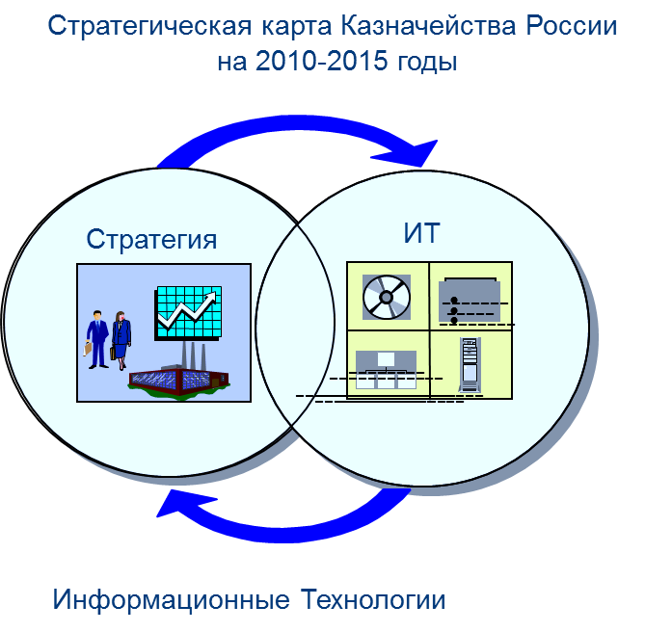
ЭШФ АЖ дамытудың перспективалары
(2017-2018 жылдар)
Слайд 8
«Виртуалды қойма» модулін іске асыру мақсаты тауарларды ел аумағына әкелген (өндірісі) кезінен бастап оны бөлшектеп сату не ҚР аумағынан шығарғанға дейінгі айналымының жылжу механизмін автоматтандыру болып табылады.
Бұл үдеріс тауарларды импорттау, өндіру, өткізу, тауардың әрбір бірлігін виртуалды таңбалау, тауарлардың қалдығын автоматты есептеу туралы ақпараттарды жинау арқылы іске асырылады.
Тауардың ҚР аумағына импорты (өндірісі) сәтінен бастап оның «Виртуалды қойма» модулі арқылы соңғы өткізілуіне дейінгі қозғалысына толассыз бақылау қызметі, мынадай тапсырмаларды жүзеге асыруға мүмкіндік береді:
- белгілі бір санаттағы тауарларды өткізуге немесе экспорттауға тыйым салуға;
- «алып қойған тауарлардың» қозғалысына мониторинг және бақылау жасауға;
- ұйымның шаруашылық қызметінің барлық кезеңдеріндегі тауарлық-материалдық құндылықтарының қозғалысын бақылауға;
- тауарлардың, жұмыстардың, көрсетілетін қызметтердің бірыңғай тізімдемесін жасау жолымен тауарлардың, жұмыстардың, көрсетілетін қызметтердің атауларын стандарттау;
- тауарлардың, жұмыстардың және көрсетілетін қызметтердің нақты түрлеріне мониторинг және талдау жасауға;
- жалған кәсіпорындармен «тауарсыз» шот-фактуралар бойынша мәмлелерді
жасауды ескерту және алдын алу.

Slide 9
ҚҚС шотын жүргізу
Слайд 9
ҚҚС-шоты тәсілінің мәні, тауар (жұмыс, қызмет) үшін төлем құнының екі төлемге бөлінуінде:
- ҚҚС-сыз тауарлар, жұмыстар, көрсетілетін қызметтердің құны өнім берушінің есеп айрысу шотына есептелінеді;
- ҚҚС сомасы Қазынашылықтағы ҚҚС-шотына есептелінеді.
Одан әрі ҚҚС-шотындағы қаражатты:
- тауарларды (жұмыстарды, көрсетілетін қызметтер) сатып алғаны үшін өнім берушінің ҚҚС-шотына;
- бюджетке ҚҚС төлеу (оның ішінде резидент емес үшін импорт) үшін пайдалану мүмкін.

Slide 10






Үшінші елдерден әкелу кезінде (шартты шығару) теріден жасалған бұйымдарды таңбалау үдерісі
Слайд 10
ҚР тері бұйымдарын әкелу
ИМПОРТТАУШЫ
2 ДЕҢГЕЙДЕГІ ЭМИТЕНТ
Импорттаушының БСБ өткізу
Тауарларды кедендік рәсіммен орналастыруға байланысты кедендік операциялар
БСБ дербестендіру мен өткізуге өтініш беру
Талаптарға сәйкес тауарлар және БСБ туралы мәліметтерді таңбалау АЖ беру
GS1-де GTIN нөмірін алу
БСБ дербестендіру және өткізуге катысты операциялар
1. Межелі органға тауардың келу
2. Кедендік тразит рәсімінің аяқталуы
ҚР ҚМ МКК
1 деңгейдегі Эмитентпен өзара іс-қимыл
ТД беру, тіркеу және міндеттеме бере отырып ішкі пайдалану үшін тауарды шартты шығару
БСБ дайындалған бланкілерді беру
ТАҢБАЛАУ АЖ
Импорттаушының қоймасындағы тауар
Жеке қоймасындағы тауарларды БСБ таңбалау рәсімі
31 топтағы БСБ реттік нөмірін көрсете отырыпа, ТДК беру, тіркеу
Теріден жасалған бұйымдардың жоғары бағалық санаттарын және терімен жұмыс жасау және сақтау ерекеше жағдайларды талап ететінін ескере отырып, бұл сызба бизнес үшін ең қолайлы болып табылады және тауарларды сату орындарына жектізу мен шығарудың белгіленген мерзімдерін бұзбауға мүмкіндік береді.

Slide 11



Слайд 11
Салық төлеушілердің тәуекел деңгейіне байланысты салықтық берешекті мәжбүрлеп өндіріп алудың тәсілдері мен шараларын қолдануға сараланған тәсіл
Салықтық берешекті мәжбүрлеп өндіріп алудың тәсілдері мен шараларын қолдану жеделдетілген тәртіпте жүргізіледі (берешек пайда болған күннен 1 жұмыс күні өткен кезден бастап)
Тәуекел деңгейі жоғары СТ
Салықтық берешекті мәжбүрлеп өндіріп алудың тәсілдері мен шараларын қолданыстағы тәртіптің негізінде қолдану (қолданыстағы Салық кодексінде белгіленген мерзімде)
Тәуекел деңгейі орташа СТ
Салықтық берешекті мәжбүрлеп өндіріп алудың тәсілдері мен шаралары қолданылмайды (телефон арқылы хабардар ету, ақпараттық сипаттағы хабарлама жіберіледі)
Тәуекел деңгейі төмен СТ

Slide 12

Слайд 12
КӨЛДЕНЕҢ МОНИТОРИНГ
Кеңейтілген ақпараттық өзара іс-қимыл
Болжамдалуда
• Сенім және ашықтық қағидаларына негізделген ірі салық төлеушілермен (көлденең мониторинг) кеңейтілген ақпараттық өзара іс-қимыл
• Белгілі бір жағдайларды қоспағанда, көлденең мониторинг болу кезеңінде салықтық тексерулердің болмауы
• Салық төлеушінің қолданыстағы ішкі бақылау жүйесі арқылы салық міндеттемелерін орындаудың дұрыстығын тестілеу
• Жасалған не жасалуға жоспарланған мәмілелер бойынша салық төлеушілерге түсіндірме беру
• Көлденең мониторинг шеңберінде салық органдарының шешімдерін орындау кезінде салық заңнамасын бұзушылыққа жол берген салық төлеушілерге жауапкершілікті қолданбау
• Кедендік ресімдеуді оңайлату және салық есептіліктерін қысқарту
• Тәуекелдерді басқару жүйесін қолдану негізінде анықталған фактілер бойынша бухгалтерлік және салықтық есепке алу деректерін сұрату және жазбаша түсіндірмелер беру
• Салық төлеуші егжей-тегжейлі салықтық тізілімді жүргізу, оның ішінде тауарлардың атаулары және түрлері бөлігінде және оларды салық органдарының сұрау салуы бойынша табыс ету
• Көлденең мониторингке қатысу үшін салық төлеушілерді нақты өлшемшарттарын сұрыптау
Салық төлеушілер
Бас тарту
Заявление
Өлшемшарттарға сәйкес тексеру
Жоқ
Салық түсімдерінің мөлшері
Топтың құндық балансы
Қызметкерлер саны
Иә
СВК
Салықтық тізілімдер
КӨЛДЕНЕҢМОНИТОРИНГ
ЭШФ
Басымдылықтар
SAF-T стандартты файлы
70%-дан 100 %-ға дейін ҚҚС автоматты түрде қайтару
Салықтық тексерулерді қысқарту
КР кезінде Жасыл дәліз
Салықтық заңнаманы қолдану туралы МКК ұстанымы
Есеп беруді қысқарту

Slide 13
Акцизделетін өнімдерді өткізуге бақылауды ырықтандыру. Лицензияны беру алдындағы тексеруді жою
Слайд 13
Қазіргі уақытта этил спиртін және алкоголь өнімдерін өндіруге, сондай-ақ алкоголь өнімдерін көтерме және бөлшек сатуға лицензияны беруге дейін лицензияны беру алдындағы тексеру жүргізіледі (Салық кодексінің 556-бабы 4-тармағының 7) тармақшасы).
Проблема - лицензияны беру алдындағы тексеруді кезінде МКО қызметкерлерінің тікелей байланысының болуы. Бұл ретте, өтініш беруші ЕБА орнату үшін (өндірушілер үшін) сумен жабдықтау, электрқуатымен жабдықтау және кәріз жүйесі бойынша коммуналдық қызметтерімен шарттарды алдын ала береді.
Анықтама ретінде: МКД 2016 жылы алкоголь өнімін көтерме саудада өткізуге 232 лицензия берілген, алкоголь өнімін бөлшек саудада өткізуге – 5483. МКК-мен ЭС және АӨ өндіруге 9 лицензия берілген.
ҰСЫНЫЛАДЫ:
Лицензиядан кейінгі бақылауды қамтамасыз ете отырып, АӨ көтерме және бөлшек саудада өткізуге лицензияны алу кезінде лицензияны беру алдындағы тексеру жүргізуді алып тастау;
ЭС және АӨ өндіруге лицензияны алу кезінде лицензияны беру алдындағы тексеру жүргізу туралы норманы 2019 жылғы 1 қаңтардан бастап алып тастау;
Өндіру паспорты деректерінің нақты болуымен (жабдықтар, ЕБА) салыстыруды лицензиядан кейінгі бақылау жасау шеңберінде жүргізу (2019 жылдың 1 қаңтарынан бастап)

Slide 14

Назарыңызға рахмет!

